Slide 1
合同会社尽星

Slide 2
自己紹介
社名 | 合同会社尽星
設立 | 2021年10月12日
メンバー | 谷 浩一 新井 正樹
所在 | 愛知県名古屋市

Slide 3
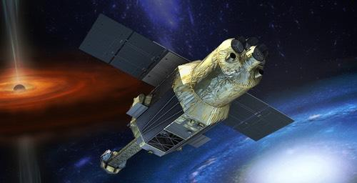
Background
2016年 ASTRO-H

Slide 4
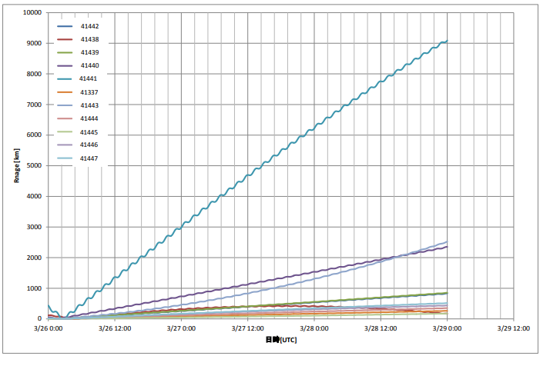
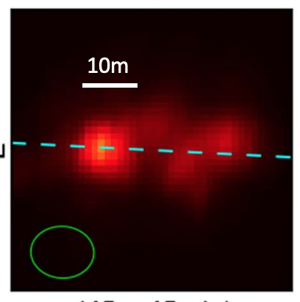
Background - 2
事故調査資料抜粋
( https://www.jaxa.jp/press/2016/06/files/20160614_hitomi_01_j.pdf )
軌道上を画像で見る機会は少ない

Slide 5
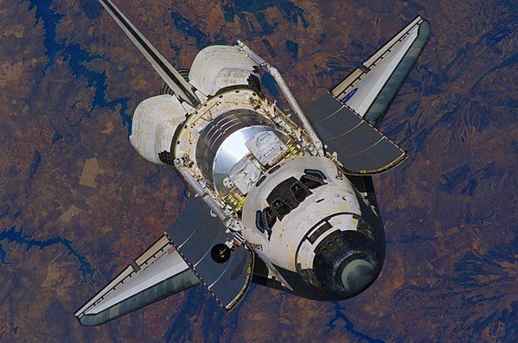
事業内容
軌道上撮影プラットフォーム

Slide 6
現在地
・事業案決定
・初号機要件定義
・協力者集め
・開発＆打上

Slide 7
初号機ミッション

Slide 8
ありがとうございました

